Slide 1
Performance Runner
实验一：PR的安装
老师：

Slide 2
课件内容导航
实验目的
预习要求
实验理论
软硬件环境要求
实验步骤
实验报告模板
实验课尾交流
结束
2

Slide 3
实验目的
  掌握Performance Runner（以下简称PR）运行环境的下载安装（JDK下载，安装）
  掌握PR的系统配置要求
  掌握PR的安装
返回
3

Slide 4
预习要求
1 仔细阅读实验指导书。
2 了解PR的系统配置要求。
3 了解JDK.
4 熟悉PR的安装步骤。
返回
4

Slide 5
实验理论
1 JDK的概念
JDK是Java Development Kit的缩写，意思是“java 开发工具包”， JDK 是整个Java的核心，包括了Java运行环境（Java Runtime Envirnment），PR需要JDK作为运行环境。

Slide 6
实验理论
2 PR简介
PR是一款自动化压力测试工具，通过加载不同的测试组件，实现面向不同协议的测试，通过模拟多种正常、峰值以及异常负载条件来对系统的各项性能指标，找出性能方面的问题，发现性能瓶颈，优化设计。
PR自动测试工具适用于常规压力测试、极限压力测试、负载测试、可靠性测试等，可以提高测试效率，降低测试人工成本，帮助用户找被测对象的缺陷，特别是对于一些通过手工测试很难发现的缺陷。
PR可以进行
基于HTTP协议的性能测试，一般为B/S架构的Web程序
基于SOKCET协议的性能测试，一般为C/S架构的桌面程序。

Slide 7
软硬件环境要求
在安装本软件之前请确认系统配置符合以下条件（后续实验要求和本实验一致，故后续实验不再赘述）：
一 硬件环境：
1 PC机一台
2 内存要求：不少于128M
3 磁盘空间要求 ：不少于150M剩余磁盘空间

Slide 8
软硬件环境要求
二 软件环境：
1. 操作系统要求：Windows(32位/64位) xp/7
2. IE浏览器要求：IE6、IE7、IE8、IE9
5. 编译环境：JDK1.6版本 （建议使用JDK1.6版本）

Slide 9
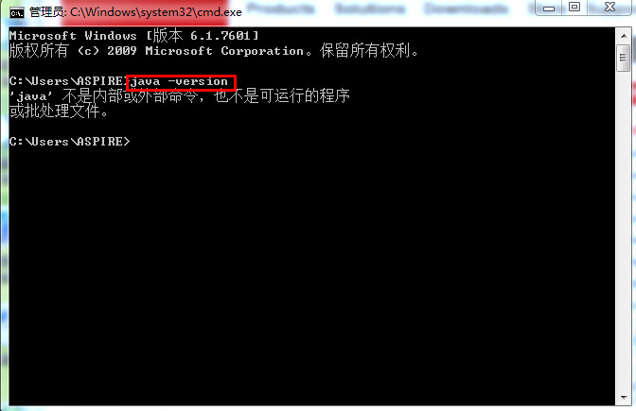
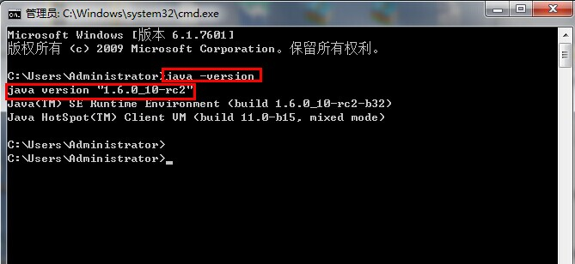
实验步骤
1，检验JDK是否已安装在PC机上。
①命令提示行输入“java -version（查看JDK版本信息）”，按回车若提示“‘java ’不是内部或外部命令，也不是可运行的程序或处理文件”，如图1，则说明JDK未安装；若出现图2界面，可以查看到JDK的版本信息，则说明JDK已经安装，无需再次安装。
图1 （jdk未安装） 图2（jdk已经安装）
返回
9

Slide 10
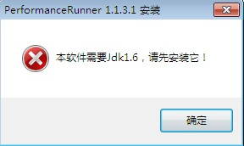
实验步骤
②点击安装PR，若出现下面消息框，也说明JDK尚未安装。
返回
10

Slide 11
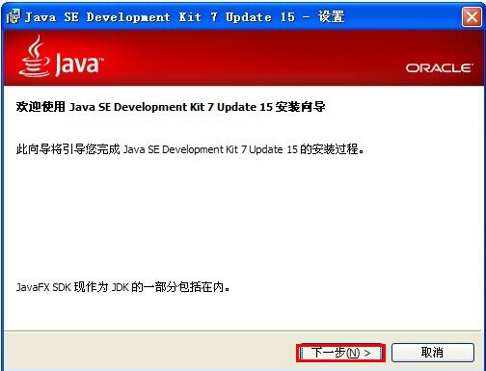
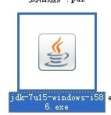
实验步骤
2、JDK安装（版本必须是32位1.6版本）
选择安装目录安装过程中会出现两次安装提示 。第一次是安装 jdk ，第二次是安装 jre 。建议两个都安装在同一个java文件夹中的不同文件夹中。（不能都安装在java文件夹的根目录下，jdk和jre安装在同一文件夹会出错）
A、双击jdk-7u15-windows-i586.exe 文件，出现安装界面如下图：
B、安装向导
返回
11

Slide 12
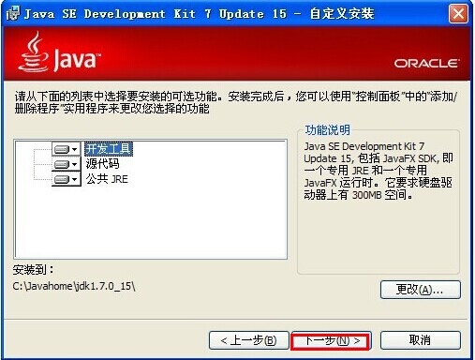
实验步骤
c，进入JDK安装选项，如图，默认全部选择，若需要更改到其它路径，请点击更改按钮，将会弹出更改路径的界面，改变目录后，点击确定，回到安装界面点击下一步继续安装.
返回
12

Slide 13
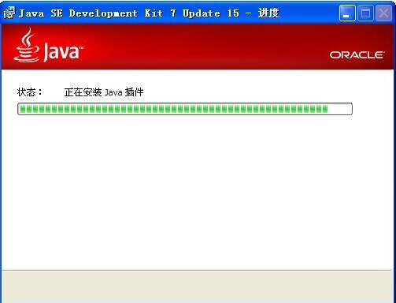
实验步骤
d、接上图，点击下一步
返回
13

Slide 14
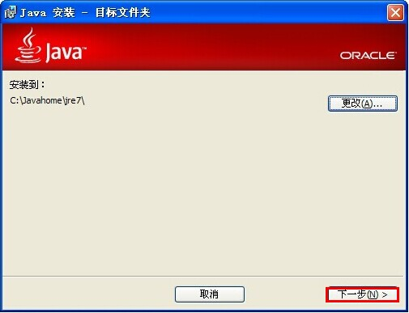
实验步骤
e，然后点击下一步，会进行JDK 的安装，请耐心等待，直到出现JRE的安装安装，然后不断点击下一步直到安装完成。安装完成后，请再次在命令提示行输入“java -version”检验JDK是否成功安装。
返回
14

Slide 15

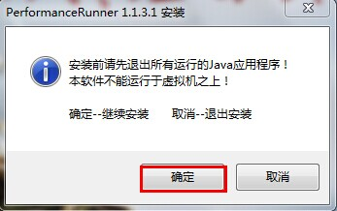
实验步骤
3，PR的安装及初次使用
1）双击图标进入安装向导
2）点击确定继续安装
返回
15

Slide 16
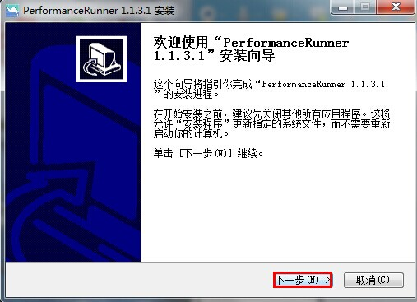
实验步骤
3）点击下一步
返回
16

Slide 17
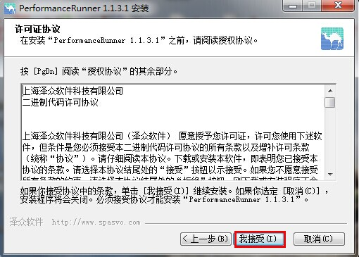
实验步骤
4）点击我接受
返回
17

Slide 18
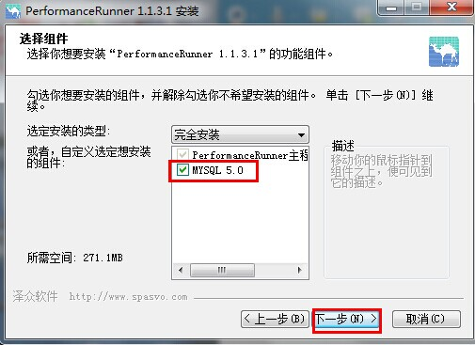
实验步骤
5）选择MYSQL，然后点击下一步
返回
18

Slide 19
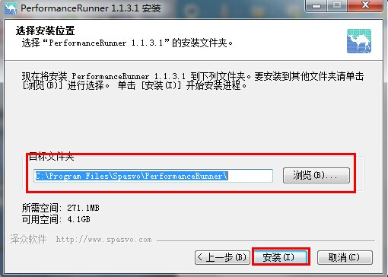
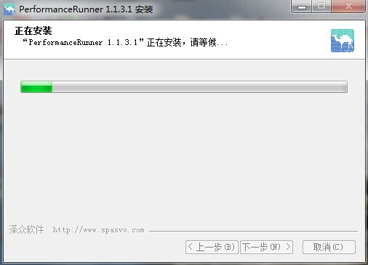
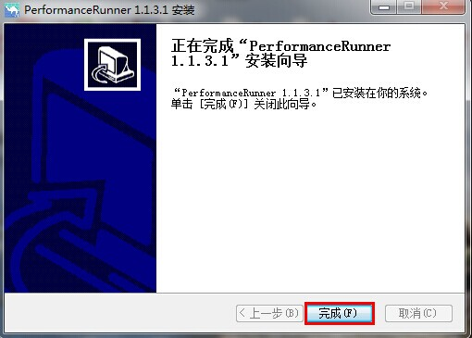
实验步骤
6）设置安装路径，点击安装，安装好之后点击完成。
返回
19

Slide 20
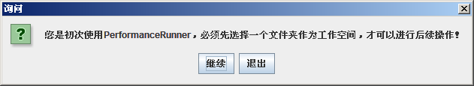
实验步骤
7）安装好PR之后，第一次打开，系统会有以下提示，点击继续设置PR的工作空间路径。（以后我们所有项目都在这个工作空间内）
8）点击文件—新建—项目，在项目下自动生成3个空的脚本文件。
Action.bsh：存放实际的操作脚本，可多次执行，可创建多个Action脚本
Init.bsh:一般用于存放应用程序初始化脚本
Uninit.bsh：一般用于存放应用程序注销或关闭脚本

Slide 21
Performance Runner 实验
实验二：脚本录制回放
实验老师：spasvo

Slide 22
课件内容导航
实验目的
预习要求
实验理论
实验步骤
实验报告模板
实验课尾交流
结束
22

Slide 23
实验目的
1 掌握PR初次使用工作空间的设置和工作空间的改变。
2 掌握项目脚本的新建。
3 掌握脚本的录制。
4 掌握脚本的回放。
返回
23

Slide 24
预习要求
1 仔细阅读实验指导书。
2 熟悉脚本录制回放的操作步骤。
返回
24

Slide 25
实验理论
1 PerformanceRunner特点
● 使用BeanShell语言作为脚本语言，使脚本更少，更易于理解。BeanShell语法自身也兼容Java语法。
● 采用关键字提醒、关键字高亮的技术，提高脚本编写的效率。
● 提供了强大的脚本编辑功能。
● 具有优秀的录制功能，能够一次录制非常完善的脚本和资源，降低了测试人员修改脚本的工作量。对于不熟悉编程的测试人员来说，是非常有价值的。

Slide 26
实验理论
● 支持各种需求的校验。包括对如header字段的各项属性，服务器返回的内容、数据库、Excel表格、正则表达式等的校验。
● 支持参数化，同时支持数据驱动的参数化。
● 支持测试过程的错误提示功能。
● 丰富的命令函数，有利于测试人员进行各种功能测试，熟练掌握这些命令函数，能够让测试人员编写出更简练、更高效的测试脚本。

Slide 27
实验理论
2 PR的作用
PerformanceRunner可以进行
● 基于HTTP协议的性能测试，一般为B/S架构的Web程序。
● 基于SOKCET协议的性能测试，一般为C/S架构的桌面程序。

Slide 28
实验步骤
一 工作空间设置和更改
二 新建项目
三 录制脚本
四 回放脚本
返回
28

Slide 29
实验步骤
一 工作空间的设置
1 打开PerformanceRunner.exe快捷键,若是初次使用，会弹出设置工作空间的消息框，点击继续，选择工作空间，以后我们所有新建的项目都在这个工作空间里面。
2 我们也可以在通过“文件”—“改变工作空间”的方式改变PR的工作空间
返回
29

Slide 30
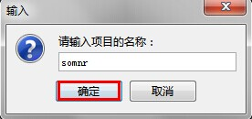
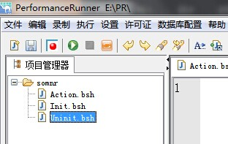
实验步骤
二 新建项目
文件-新建-项目，输入项目名称，点击确定。
点击确定之后，创新的项目下会自动生成3个空脚本文件
Action.bsh：存放实际的操作脚本，可多次执行，可创建多个Action脚本
Init.bsh:一般用于存放应用程序初始化脚本
Uninit.bsh：一般用于存放应用程序注销或关闭脚本
返回
30

Slide 31
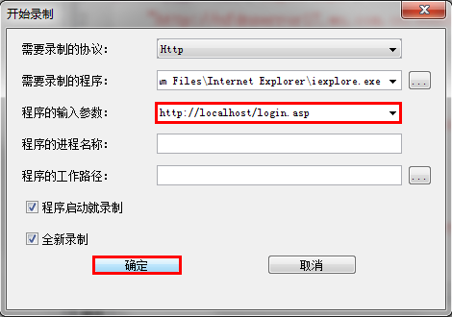
实验步骤
三 录制脚本
1 双击打开CRM文件夹下的 启动CRM被测系统服务器。点击快捷栏的“开始录制”按钮，开始录制，如下图，需要录制的协议选择HTTP协议，需要录制的程序栏填写PC机上IE浏览器的绝对路径，程序的输入参数填写CRM被测系统的网址，别的栏位不用填，然后点击确定，自动录制网页脚本。
返回
31

Slide 32
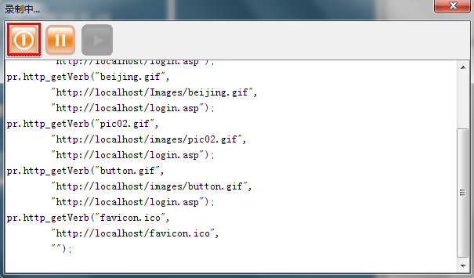
实验步骤
2 稍等片刻，CRM被测系统网页打开，脚本在录制界面显示，录制好后，对被测系统进行登录操作，操作过程中PR会自动记录我们的登录操作为脚本，操作完毕之后点击停止录制按钮停止录制。如下图，
返回
32

Slide 33
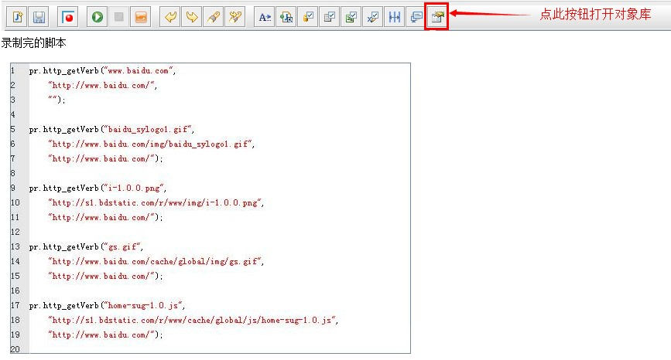
实验步骤
3，录制完成后，我们可以查看对象库

Slide 34
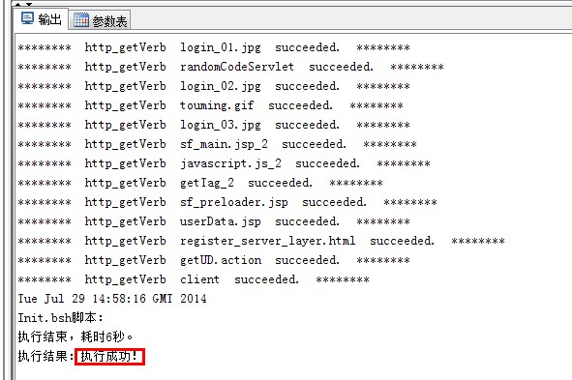
实验步骤
四 回放脚本
对于HTTP协议，在回放之前要先做关联。方法是点击【执行】菜单中的【关联】菜单项，或是直接点击快捷栏上的关联图标进行关联，关联要关联到看到无需继续关联为止。点击快捷栏的“开始执行”按钮，运行脚本，若运行成功，输出栏如下图所示。

Slide 35

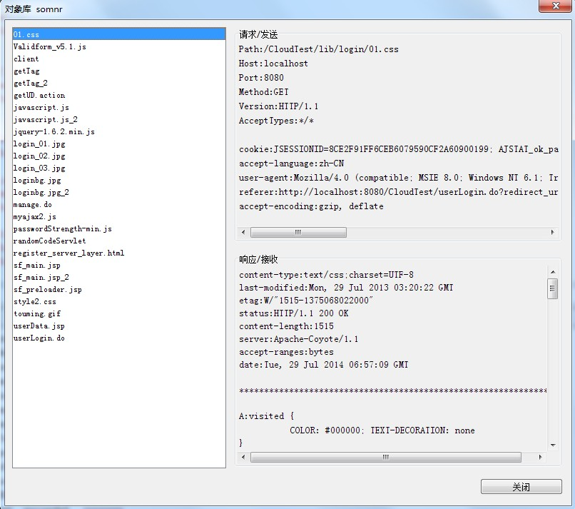
实验步骤
对象库

Slide 36
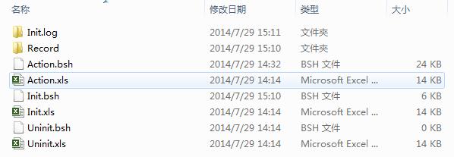
实验步骤
生成文件如下：
在录制好脚本后，在工作空间的项目目录下会存在如下几个文件。
三个bsh脚本文件及三个对应的xls参数化文件。脚本文件用来保存脚本，其中自动录制的脚本会放入Action.bsh中另外两个脚本文件中放置的是初始化代码和结束时的各种资源清理代码，这些代码由用户在需要时手工添加，默认时文件中没有脚本；参数化文件用来保存参数化数据，默认时文件中没有数据，上面的文件都可以在软件中修改，不建议在软件外编辑。
Record文件夹中保存了录制时的请求响应数据，data文件中包含了请求和响应的header数据，requ文件中包含了请求的body数据，resp文件中包含了响应的body数据，repository文件中包含了文件序号和url链接的对应关系。

Slide 37
Performance Runner 实验
实验三 关联
实验老师：spasvo

Slide 38
课件内容导航
实验目的
预习要求
实验理论
实验步骤
实验报告模板
实验课尾交流
结束
38

Slide 39
实验目的
  1 理解关联的概念。
  2 理解关联的意义。
  3 掌握关联函数的用法。
  4 掌握关联的操作步骤。
返回
39

Slide 40
预习要求
1 仔细阅读实验指导书。
2 理解关联的概念。
3 理解什么时候需要关联。
4 掌握关联的操作步骤。
返回
40

Slide 41
实验理论
1 关联的含义
关联（correlation）：在脚本回放过程中，客户端发出请求，通过关联函数所定义的左右边界值（也就是关联规则），在服务器所响应的内容中查找，得到相应的值，以变量的形式替换录制时的静态值，从而向服务器发出正确的请求，这种动态获得服务器响应内容的方法被称作关联。
其实关联也属于一同特殊的参数化，只是与一般的参数化有些不同一般的参数化的参数来源于一个文件、一个定义的table、通过sql写的一个结果集等，但关联所获得的参数是服务器响应请求所返回的一个符合条件的、动态的值。

Slide 42
实验理论
2 什么时候需要做关联
要想弄清这个问题，我们首先要知道客户端与服务器端的请求与响应的过程。
过程说明：
客户端发出获得登录页面的请求，服务器端得到该请求后，返回登录页面，同时动态生成一个Session Id，当用户输入用户名密码，请求登录时，该Session Id同时被发送到服务器端，如果该Session Id在当前会话中有效，那么返回登录成功的页面，如果不正确则登录失败。在第一次录制过程中Performance Runner把这个值记录了下来，写到了脚本中，但再次回放时，客户端发出同样的请求，而服务器端再一次动态的生成了Session Id，此时客户端发出的请求就是错误的，为了获得这个动态的Session Id我们这里用到了关联。
所以我们得出结论：
当客户端的某个请求是随着服务器端的相应而动态变化的时候，我们就需要用到关联。当然我们在录制脚本时应该对测试的项目进行适当的了解，知道哪些请求需要用到服务器响应的动态值，如果我们不明确那些值需要做关联的话，我们也可以将脚本录制两遍，通过对比脚本的方法来查找需要关联的部分，但并不是说两次录制的所有不同点都需要关联，这个要具体情况具体分析。

Slide 43
实验步骤
一，录制登陆CRM系统并新增一个客户的脚本。
二，进行关联。
三，运行脚本。
返回
43

Slide 44
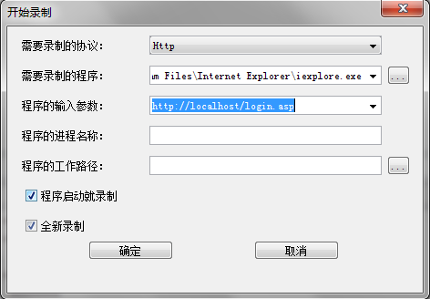
实验步骤
一，录制登陆CRM系统并新增一个客户的脚本。
1，双击打开CRM被测系统文件夹下的 ，然后打开PR，新建一个项目，在Action.bsh脚本文件夹下点击开始录制按钮，如下图，填好参数之后，点击确定
返回
44

Slide 45
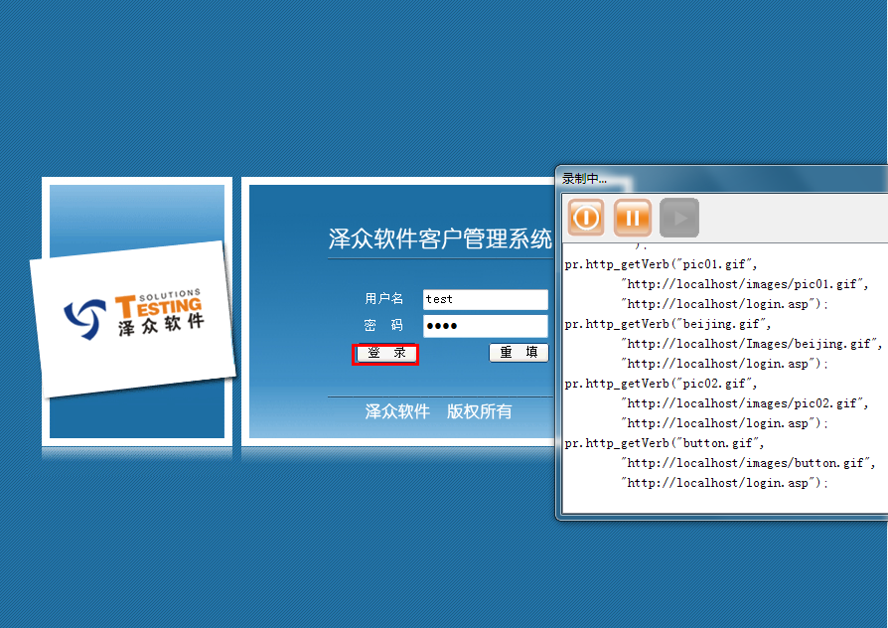
实验步骤
2，输入用户名和密码点击登陆
返回
45

Slide 46
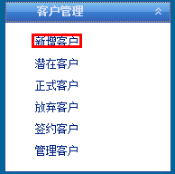
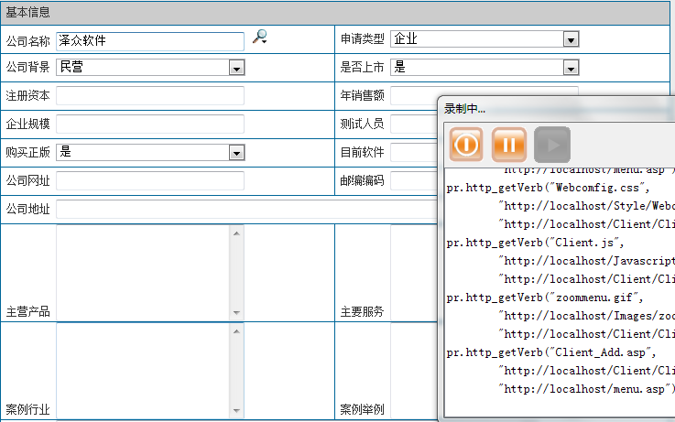
实验步骤
3，客户管理—新增客户
4，填写公司名称，点击确认
返回
46

Slide 47
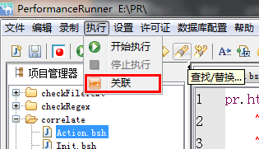
实验步骤
二，关联
1，点击菜单栏执行-关联
返回
47

Slide 48
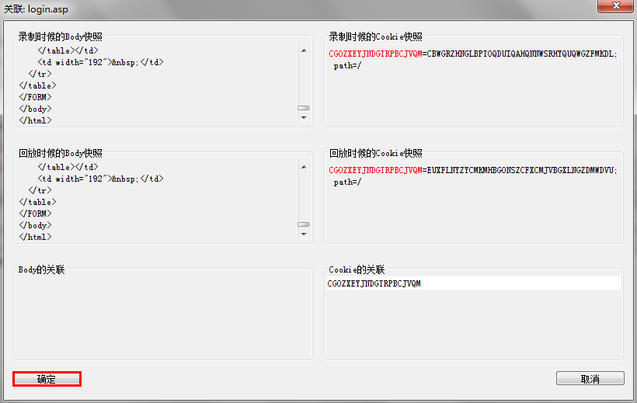
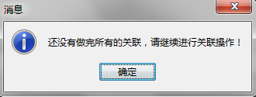
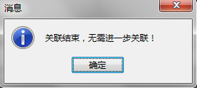
实验步骤
2，出现需要关联的脚本，点击确定，若关联尚未完成会弹出“还没有做完所有关联，请继续进行关联操作”重复第一步，直到出现“关联结束，无需进一步关联”的消息框。

Slide 49
实验步骤
3，关联完成后，会自动生成一句关联脚本。
String corCookie0 = pr.http_correlateCookie("localhost", "CGOZXEYJNDGTRPBCJVQM");
脚本解释如下：
http_correlateCookie
命令含义：Cookie关联。
协议类型：HTTP协议。
命令参数：两个参数，第一个参数为DOMAIN名称，第二个参数为Cookie的属性名称。
命令产生：手工添加。
命令返回：返回当前的Cookie值。
返回
49

Slide 50
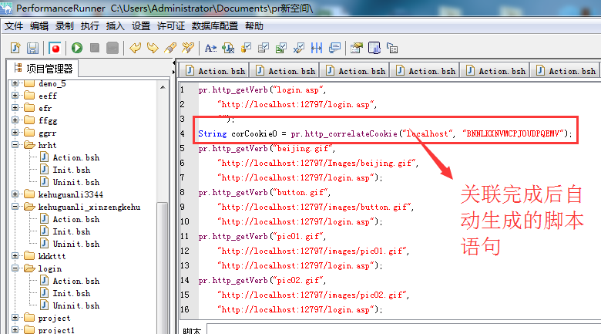
关联完成后自动生成的脚本语句：

Slide 51
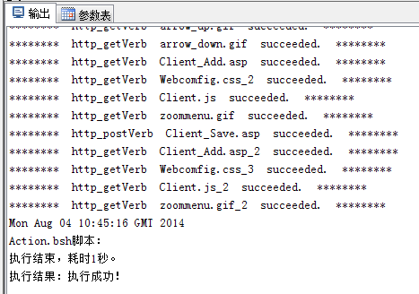
实验步骤
三，关联完成后执行脚本。
点击执行按钮，开始执行，若执行失败，把失败对应的脚本段删除，或者重新录制。直到执行成功。
返回
51

Slide 52
Performance Runner 实验
实验四：脚本参数化
实验老师：spasvo

Slide 53
课件内容导航
实验目的
预习要求
实验理论
实验步骤
实验报告模板
实验课尾交流
结束
53

Slide 54
实验目的
1，掌握PR参数化的概念
2，掌握PR参数化的意义
3，掌握自动化测试的理念
4，掌握PR参数化的方法
返回
54

Slide 55
实验理论
1，脚本参数化的意义
一条普通脚本只能执行某个特定的动作，若想执行另一个动作还得把脚本手动做修改，但是这样做显然不符合自动化的理念，为了解决这个问题，我们引入“参数化”的概念，将脚本参数化后，不需要每次都更改脚本语句就可以执行不同的功能。脚本参数化之前，必需要编辑好参数表。

Slide 56
实验理论
1，自动化测试理念
自动测试过程就是通过模拟人工操作，完成对被测试系统的输入，并且对输出进行检验的过程。自动测试是由软件代替人工操作，对被测试系统的 发出指令，模拟操作，完成自动测试过程。

Slide 57
预习要求
1，仔细阅读实验指导书
2，理解参数化的概念和意义
3，理解自动化测试的理念
4，熟悉参数化的操作步骤
返回
57

Slide 58
实验步骤
一，录制登陆再退出被测系统CRM的脚本。
二，编辑参数表。
三，循环参数表。
四，运行脚本查看参数化结果。
返回
58

Slide 59
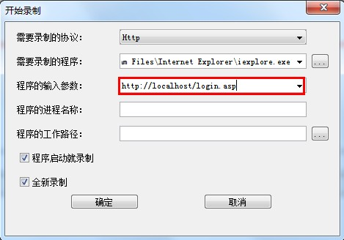
实验步骤
一，录制登陆再退出被测系统CRM的脚本。（必须成功搭建CRM）
1，程序输入参数填写CRM系统的地址，录制之前还需先启动CRM系统（具体操作步骤请参考CRM搭建ppt），然后点击确定，开始录制。
返回
59

Slide 60
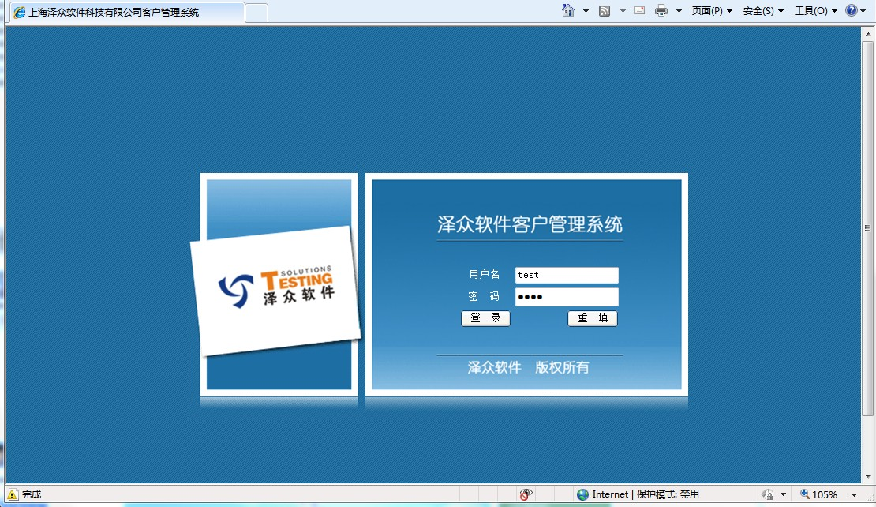
实验步骤
2，输入用户名test 密码test（或者admin admin；test1，test1），点击登录。
返回
60

Slide 61
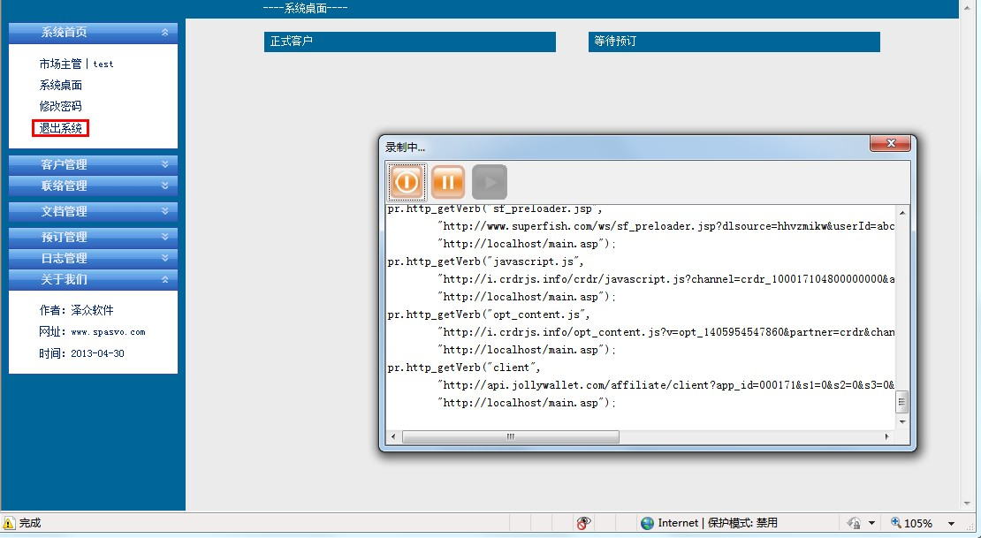
实验步骤
3，退出系统
返回
61

Slide 62
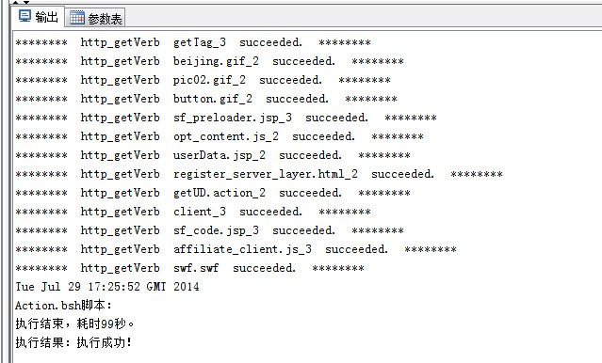
实验步骤
4，查看脚本，执行脚本。
返回
62

Slide 63
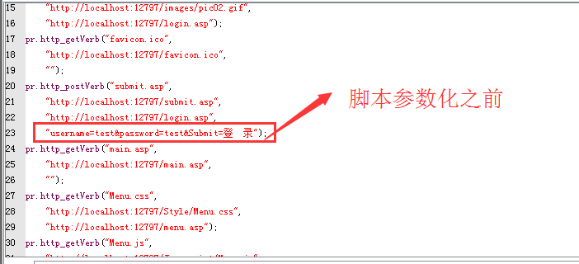
实验步骤
2，把username和password部分的脚本进行参数化，然后设置好参数表。如下图。

Slide 64
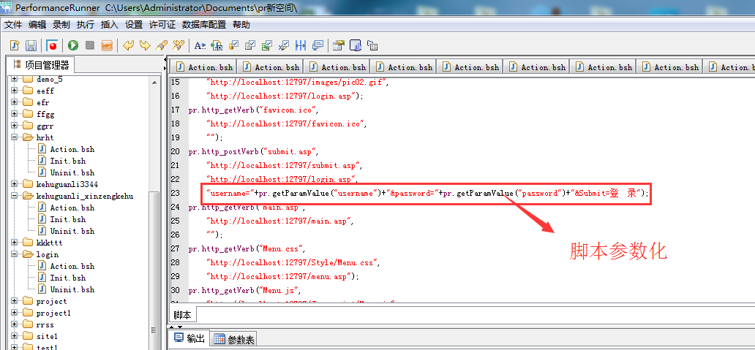

Slide 65
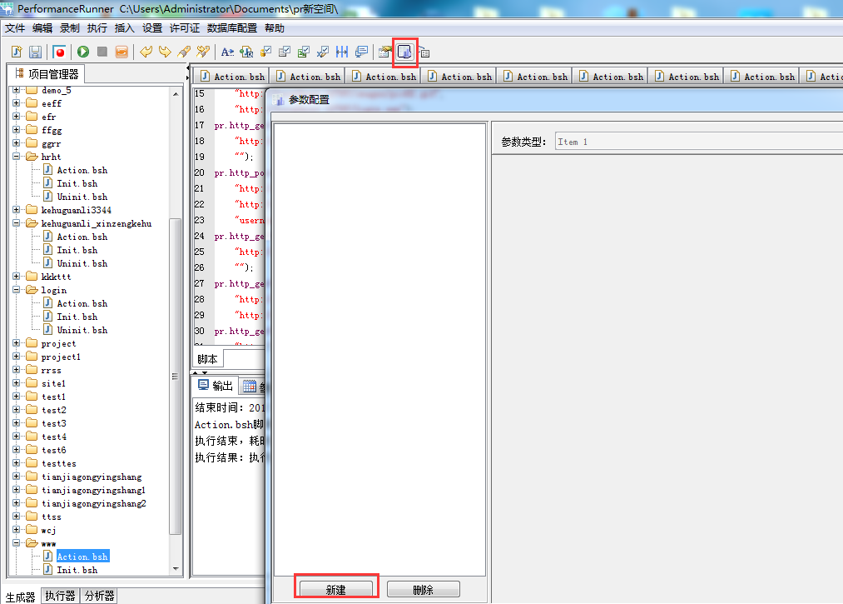
参数表设计：

Slide 66
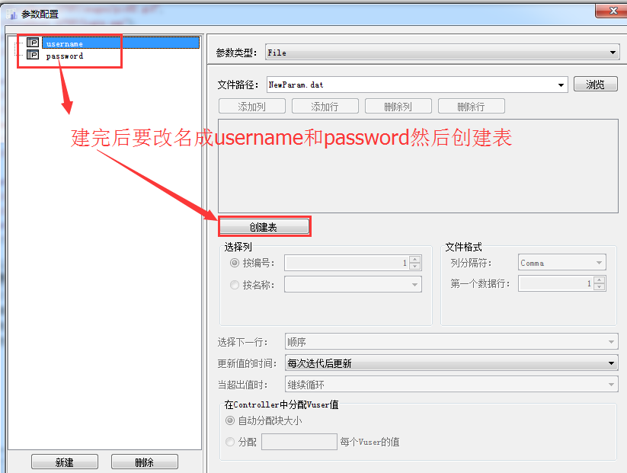

Slide 67
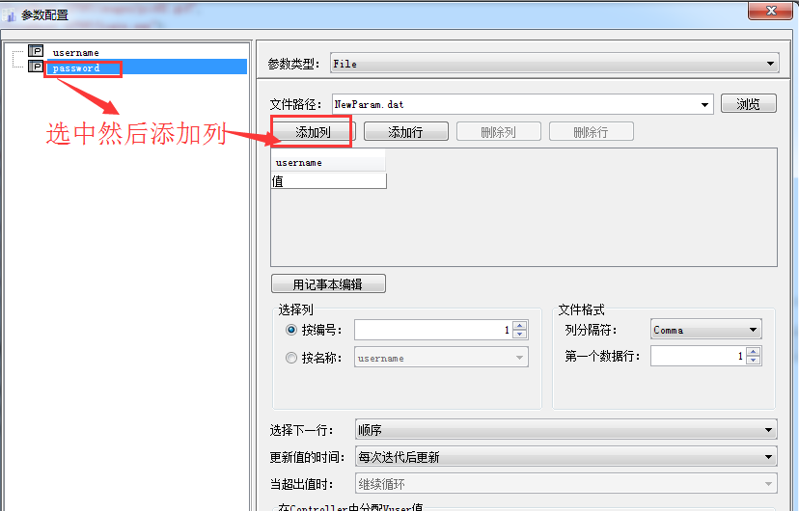

Slide 68
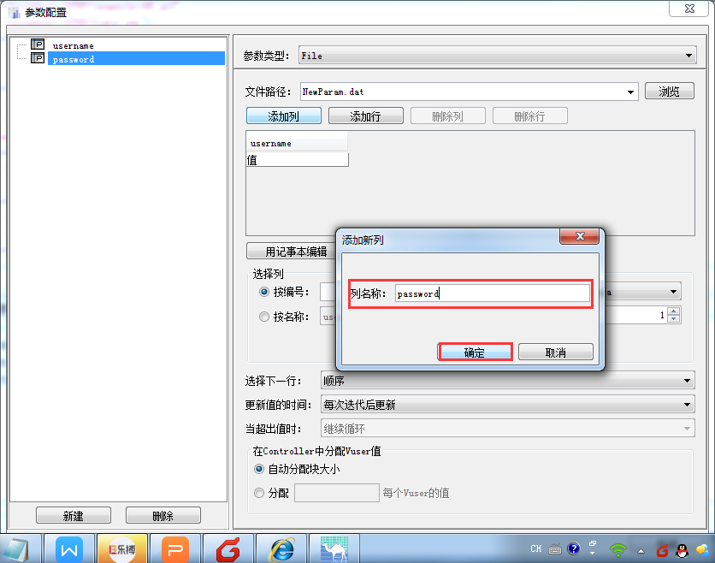

Slide 69
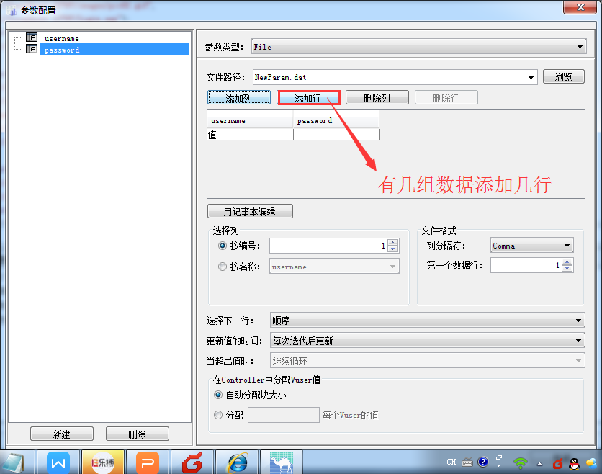

Slide 70
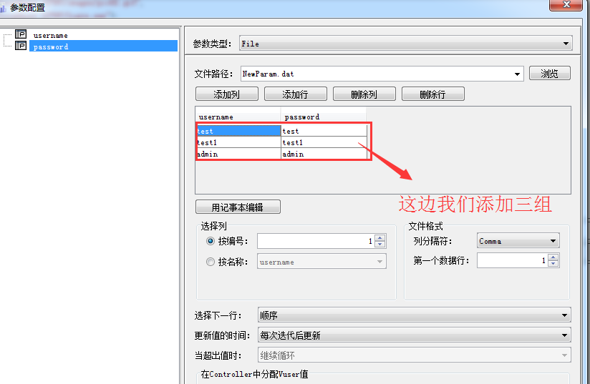

Slide 71
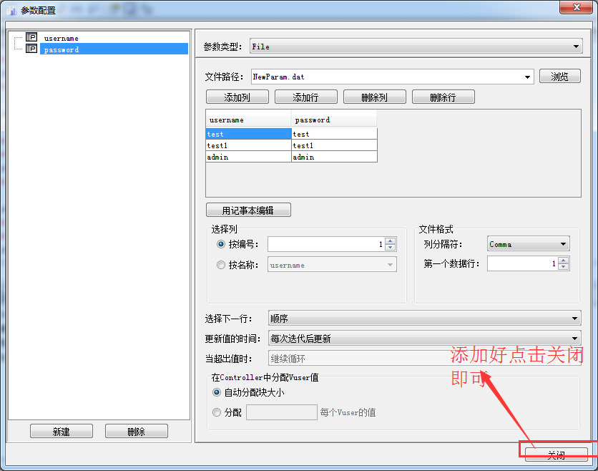

Slide 72
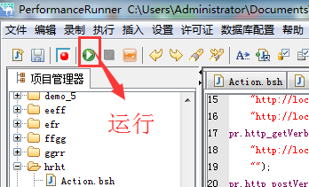
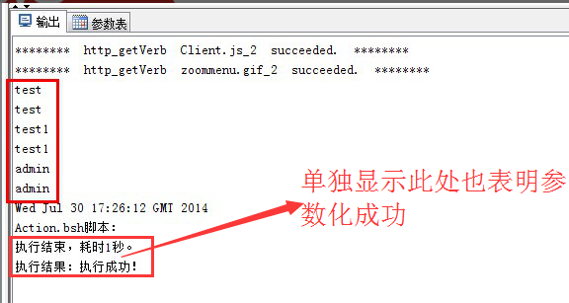
实验步骤
四，运行脚本，结果如下图，说明循环参数表成功。

Slide 73
Performance Runner 实验
实验5：添加事务
实验老师：spasvo

Slide 74
课件内容导航
实验目的
预习要求
实验理论
实验步骤
实验报告模板
实验课尾交流
结束
74

Slide 75
实验目的
1 理解“事务”的概念
2 理解添加事务的意义
3 掌握添加事务的方法，脚本语句
返回
75

Slide 76
预习要求
1 仔细阅读实验指导书。
2 掌握事务的概念。
3 掌握添加事务的意义。
4 熟悉实验步骤。
返回
76

Slide 77
实验理论
1 事务概念与意义：
录制的脚本没有插入事务时，是一个整体，很难分析系统瓶颈是哪些动作导致的，所以我们引入事务。
我们可以把一个较大的脚本中不同的动作，分成不同的事务，然后进入性能分析,这样在性能分析里边就会把每个事务分别进行分析。
这样就可以更详细，具体地知道是用户的哪些动作对系统性能影响比较大。
事务：就是在脚本中定义的某段操作，也可以说是一段脚本语句。

Slide 78
实验理论
2 定义事务：
定义事务时，首先在脚本中找到事务的开始和结束位置，然后分别插入起始标记。
这样，当脚本运行的时候，PR会自动在事务的起始点开始计时，脚本运行到事务的结束点时计时结束，系统会自动记录这段操作的运行时间等性能数据。
在脚本运行完毕以后，系统会在结果信息中单独反应每个事务的运行结果。

Slide 79
实验步骤
一 录制打开CRM登陆界面的脚本。
二 进入执行器新建场景，场景下添加项目。
三 脚本中添加事务。
返回
79

Slide 80


实验步骤
一 录制打开CRM登陆界面的脚本。
1 打开CRM被测系统服务器（必须成功搭建crm）
双击CRM文件目录下的图标 打开成功之后，任务栏会有一个黑色的三角形图标 。
返回
80

Slide 81
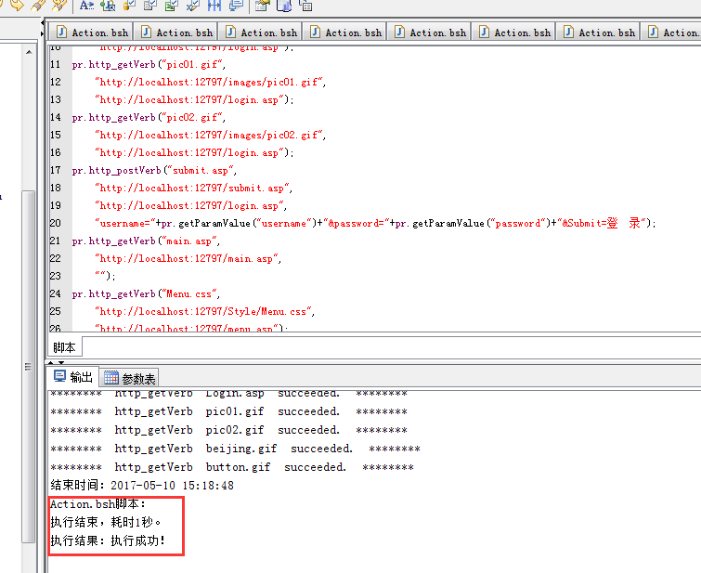
录制好登录和退出的脚本，保证脚本能执行通过：

Slide 82

在登录信息处添加事物：

Slide 83

添加事物后执行脚本：

Slide 84
Performance Runner 实验
实验六：添加集合点
实验老师：spasvo

Slide 85
课件内容导航
实验目的
预习要求
实验理论
实验步骤
实验报告模板
实验课尾交流
结束
85

Slide 86
实验目的
  1 掌握PR集合点的概念意义。
  2 掌握PR添加集合点的脚本语句。
返回
86

Slide 87
预习要求
1 仔细阅读实验指导书。
2 理解集合点的概念
返回
87

Slide 88
实验理论
1 集合点的概念
集合点用以同步虚拟用户以便恰好在同一时刻执行任务。在测试计划中，可能会要求系统能够承受100 人同时登录，在PR中可以通过在登录操作前面加入集合点，这样当虚拟用户运行到登录的集合点时，PR就会检查同时有多少用户运行到集合点，如果不到50人，PR就会命令已经到集合点的用户在此等待，当在集合点等待的用户达到50 人时，PR命令50人同时去登录，从而达到测试计划中的需求。

Slide 89
实验理论
2 添加集合点的意义
假设创建场景时设置了50个虚拟用户同时加载，也就是所谓的50个用户同时并发，那么这个并发过程是不是能够贯穿整个运行过程呢？答案是否定的，客观的讲，这个并发过程仅仅体现在开始执行的一刹那，随着服务器对请求的响应时间的不一致或系统环境条件的限制，50个用户的步调就会马上表现出不一致，有的快些，有的慢一些，在运行的过程中能够集合到一个点上的可能性微乎其微。
系统负荷最大的情况是所有用户都集中到系统瓶颈的某个点上进行操作。为了解决这个情况，PR提供了集合点的功能，帮助测试人员实现真正意义上的并发

Slide 90
实验步骤
一 录制CRM系统脚本并回放。
二 脚本中添加集合点。
返回
90

Slide 91
实验步骤
一 录制CRM脚本并回放（具体操作步骤请参考实验5）。
二 添加集合点。
在需要添加集合点的地方，添加如下脚本语句即可pr.rendezvous("login");括号内为集合点名字，可以随意取名。
虚拟用户执行到集合点处时，暂时的停留，直到虚拟用户数满足我们的测试需求时，才执行集合点之后的脚本，达到同时并发，测试系统承受能力的目的。
返回
91

Slide 92

实验步骤
插入集合点，添加完成后脚本能执行成功：
返回
92

Slide 93
Performance Runner 实验
实验七：IP地址欺骗
实验老师：spasvo

Slide 94
课件内容导航
实验目的
预习要求
实验理论
实验步骤
实验报告模板
实验课尾交流
结束
94

Slide 95
实验目的
1 掌握什么是IP欺骗。
2 掌握IP欺骗的目的。
3 掌握IP欺骗设置的方法。
返回
95

Slide 96
预习要求
1 仔细阅读实验指导书。
2 理解IP欺骗的概念。
3 熟悉操作步骤。
返回
96

Slide 97
实验理论
1 什么是IP欺骗。
当运行Scenario时，Vuser使用PR所在机器的固定IP地址，同时每个PR上运行大量的虚拟用户，这样就造成了大量的用户使用同一IP同时访问一个网站的情况，这种情况和实际运行的情况不符，并且有一些网站在设计的时候会根据用户IP来分配资源，这些网站会限制同一个IP的多次登陆。为了更加真实的模拟实际环境，PR允许运行的虚拟用户使用不同的IP访问同一网站,这种技术称为“IP 欺骗”。
启用该技术后，场景中运行的虚拟用户将模拟从不同的IP 地址向网站发送请求，从而避免了网站限制登录的情况。

Slide 98
实验步骤
一 打开PR，新建项目
二 新建场景，并与项目相关联
三 IP欺骗的设置
返回
98

Slide 99

实验步骤
IP欺骗的设置。
1 进入运行界面，点击"IP欺骗设置"，启用IP欺骗前打勾，然后点击"IP欺骗"
返回
99

Slide 100

实验步骤
2 本地IP设置
1）选择本地连接，点击下一步
返回
100

Slide 101

实验步骤
2）点击添加
返回
101

Slide 102

实验步骤
3）选择添加的IP地址的种类，数量，并在"检测新IP是否已存在"前打勾，然后点击确定。
返回
102

Slide 103

实验步骤
4）等待IP地址添加完成，下图为添加进度图。
返回
103

Slide 104

实验步骤
5）添加好之后点击“确定”
可以查看到新添加的IP列表
返回
104

Slide 105

实验步骤
6）命令提示符下输入“ipconfig”命令，检测新添加的IP地址。
添加完成之后，再次运行脚本，场景中运行的虚拟用户将模拟从不同的IP 地址向网站发送请求。
返回
105

Slide 106

实验步骤
7）在pr运行界面，点击“开始”按钮，执行场景
在场景执行时，在cmd.exe下输入“netstat -n”，可以查看到虚拟ip的访问情况，如图：
返回
106

Slide 107

实验步骤
8）移除添加的虚拟IP地址
当我们不需要使用虚拟IP的时候，需要把添加的IP移除。如下图
返回
107

Slide 108
Performance Runner 实验
实验八：场景设置
实验老师：spasvo

Slide 109
课件内容导航
实验目的
预习要求
实验理论
实验步骤
实验报告模板
实验课尾交流
结束
109

Slide 110
实验目的
1 理解场景的概念和意义。
2 掌握创建场景的方法。
3 掌握场景的设置。
返回
110

Slide 111
预习要求
1 仔细阅读实验指导书。
2 理解场景的概念意义。
3 熟悉场景设置的步骤。
返回
111

Slide 112
实验理论
要使用 PerformanceRunner 测试被测系统，必须创建负载测试场景。场景定义每次测试期间发生的事件。场景定义并控制要模拟的用户数，这些用户执行的操作以及用于运行模拟场景的计算机。执行器负责设计场景、运行场景、控制场景、各种波形图生成等。

Slide 113
实验步骤
一 新建项目，录制CRM系统登陆退出脚本。
二 在执行器中新建场景，并在场景中添加项目。
三 启动组设置。
四 启动虚拟用户设置。
五 持续时间设置。
六 停止虚拟用户设置。
七 运行
返回
113

Slide 114



实验步骤
一 新建项目，录制CRM系统登陆退出脚本。（具体操作步骤请参考实验八步骤一）。
二 在执行器中新建场景，并在场景中添加项目，如下图所示：
返回
114

Slide 115


实验步骤
在场景添加项目。
点击添加项目按钮。
选择要创建场景的项目,点击ok。
返回
115

Slide 116

实验步骤
三 启动组设置。
启动组，设定了场景何时启动，可以选择立即启动，也可以选择在等待一段时间后再启动，或者是在运行完某一个场景后启动（用在执行多场景的时候）。
返回
116

Slide 117

实验步骤
四 启动虚拟用户设置。
启动虚拟用户，该项设定了所有虚拟用户的启动方式，可以选择所有虚拟用户同时启动，也可以选择每个指定时间内启动指定数目的虚拟用户。
返回
117

Slide 118

实验步骤
五 持续时间设置。
持续时间，该项设定了所有虚拟用户在启动之后运行的时间，可以选择执行完测试脚本后立即停止，也可选择持续运行一段时间后停止。
返回
118

Slide 119

实验步骤
六 停止虚拟用户设置。
停止虚拟用户，该项设定了所有虚拟用户的停止方式，可以选择所有虚拟用户同时停止，也可以选择每个指定时间内停止指定数目的虚拟用户。
返回
119

Slide 120



实验步骤
七 运行（运行前先保存场景然后再右键 桌面快捷方式打开文件位置，找到 runagent.bat 双击打开 ）
返回
120

Slide 121

实验步骤
点击开始按钮运行，运行结果信息如下图：
返回
121

Slide 122
Performance Runner 实验
实验九：报表分析
实验老师：spasvo

Slide 123
课件内容导航
实验目的
预习要求
实验理论
实验步骤
实验报告模板
实验课尾交流
结束
123

Slide 124
实验目的
  1 掌握生成每个报表的作用。
  2 了解报表的分析。
返回
124

Slide 125
预习要求
1 仔细阅读实验指导书
2 理解生成的报表的含义
3 了解简单的瓶颈分析
返回
125

Slide 126
实验理论
1. 打开PR，以CRM为被测系统，录制登录，创建新客户脚本
2. 关联，添加事务，login(登录), new（创建新客户）
3. 回放通过
4. 设置场景，虚拟用户数50个，同时运行，持续5分钟，同时结束
5. 生成器生成报表

Slide 127
实验理论
运行的vuser图：对于判断在给定的时间点被测对象上的虚拟用户负载非常有用。另外此图常常跟其他的图表进行关联，比如跟事务响应时间图、吞吐量图等等进行关联，可以看
出在多大用户量的情况下响应时间最大，吞吐量最高等等

Slide 128


Vuser图

Slide 129
实验理论
事务概要图：显示了场景或会话步骤中成功的事务和失败的事务的最小、最大和平均性能时间

Slide 130


事务概要图

Slide 131
事务响应时间：是在测试场景运行期间的每一秒内，执行各个事务所用的平均时间，通过它可以分析测试场景运行期间应用系统的性能走向。此外，事务平均响应时间图还提供了测试场景运行期间内各个事务响应时间的最大值、最小值、平均值等信息，这些值是度量事务响应时间是否满足用户需求的重要参考依据

Slide 132


事务响应时间

Slide 133
每秒事务数：（TRS）是在场景运行的每一秒中，每个事务通过、失败以及停止的数量，是考查系统性能的一个重要参数，通过它可以确定系统在任何给定时刻的实际事务负载，通过分析单位时间内通过的事务数，可以直接看出系统的性能变化趋势

Slide 134


每秒事务数

Slide 135
每秒事务总数：是场景在运行时，每一秒内通过的事务总数、失败的事务总数以及 停止的事务总数。如果西性能稳定，在同等压力下，每秒通过事务总数图应该接近一条直线，而不是逐渐倾斜。与每秒通过事务数（TRS）图相比，每秒通过事务总数图更关注服务器整体处理事务的情况，是一个宏观的概念

Slide 136


每秒事务总数

Slide 137
事务性能概要图：查看事务中每个页面组件的下载时间. 显示了场景或会话步骤中所有事务的最小、最大和平均性能时间

Slide 138


事务性能概要图

Slide 139
每秒点击量：每秒点击次数即点击率图，是指在场景运行过程中虚拟用户每秒向Web服务器提交的HTTP请求数

Slide 140


每秒的点击量

Slide 141
吞吐量（字节/兆）：是指在场景运行过程中服务器每秒的吞吐量。表示在任何给定的某一秒钟虚拟用户从服务器获得的数据量。依据服务器的吞吐量可以评估虚拟用户产生的负载量

Slide 142


吞吐量（字节/兆)

Slide 143
CPU使用率：显示单位时间内占用CPU资源的情况
物理内存使用：单位时间内程序占用内存的百分率
网络流量：显示单位时间内的网络流量（上传与下载）

Slide 144




Slide 145
虚拟用户图对于判断在给定的时间点被测对象上的虚拟用户负载非常有用。
另外虚拟用户图常常跟其他的图表进行关联，比如跟事务响应时间图，吞吐量图等等进行关联，可以看出在多大用户量的情况下响应时间最大，吞吐量最高等等。后面后重点介绍图表关联。
分析方案运行情况应从平均事务响应时间图和事务性能摘要图开始。使用“事务性能摘要”
图，可以确定在方案执行期间响应时间过长的事务。细分事务并分析每个页面组件的性能。查看过长的事务响应时间是由哪些页面组件引起的？问题是否与网络或服务器有关？如果服务器耗时过长，请使用相应的服务器图确定有问题的服务器度量并查明服务器性能下降的原因。如果网络耗时过长，请使用“网络监视器”图确定导致性能瓶颈的网络问题。平均事务响应时间图显示再场景或者会话步骤运行期间每一秒内执行事务所用的平均时间 X轴表示从场景或者会话步骤开始运行以来已用的时间
.Y轴表示执行每个事务所用的平均时间(单位秒).

Slide 146
你也可以将平均事务响应时间图与正在运行的虚拟用户图进行比较,了解正在运行的虚拟用户的数目对事务性能时间产生的影响. 例如,如果平均事务响应时间图显示性能逐渐改善,则可以将其与正在运行的虚拟用户图进行对比,看性能时间是否因为虚拟用户的负载减少而得到改善. 如果定义了可以接受得最小和最大事务性能时间,则可以使用此图确定服务器性能是否再可以接受得范围,很多朋友再没有定义事务性能期望得情况下,进行测试,结果将是很难判断得,测试之前一定要一定得期望
.
每秒通过事务总数图是场景在运行时，每一秒内通过的事务总数、失败的事务总数以及 停止的事务总数。如果西性能稳定，在同等压力下，每秒通过事务总数图应该接近一条直线，而不是逐渐倾斜。与每秒通过事务数（TPS）图相比，每秒通过事务总数图更关注服务器整体处理事务的情况，是一个宏观的概念

Slide 147
实验报告
本次实验报告模板（word文件）
返回
147

